Slide 1
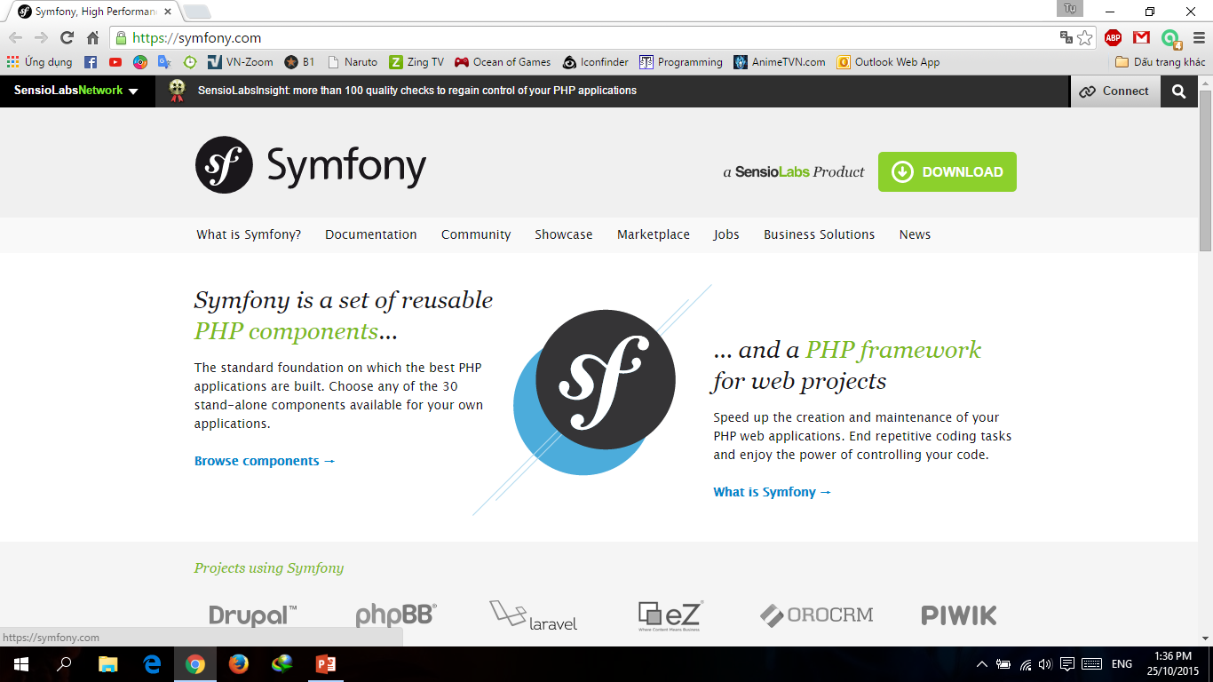
Trang chủ: https://symfony.com/

Slide 2
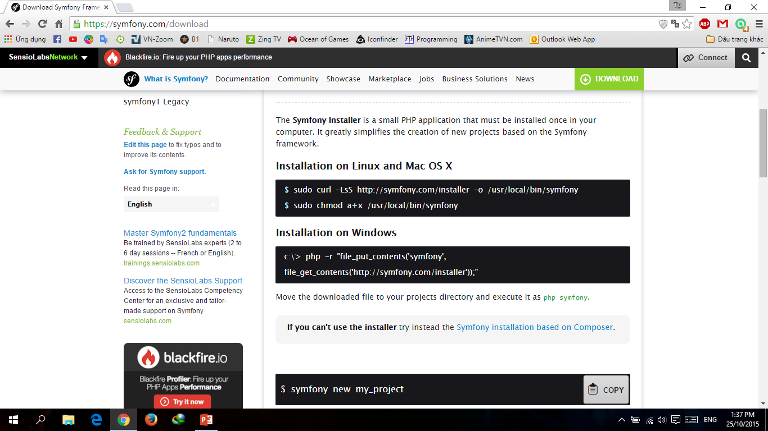
Trang download: https://symfony.com/download

Slide 3
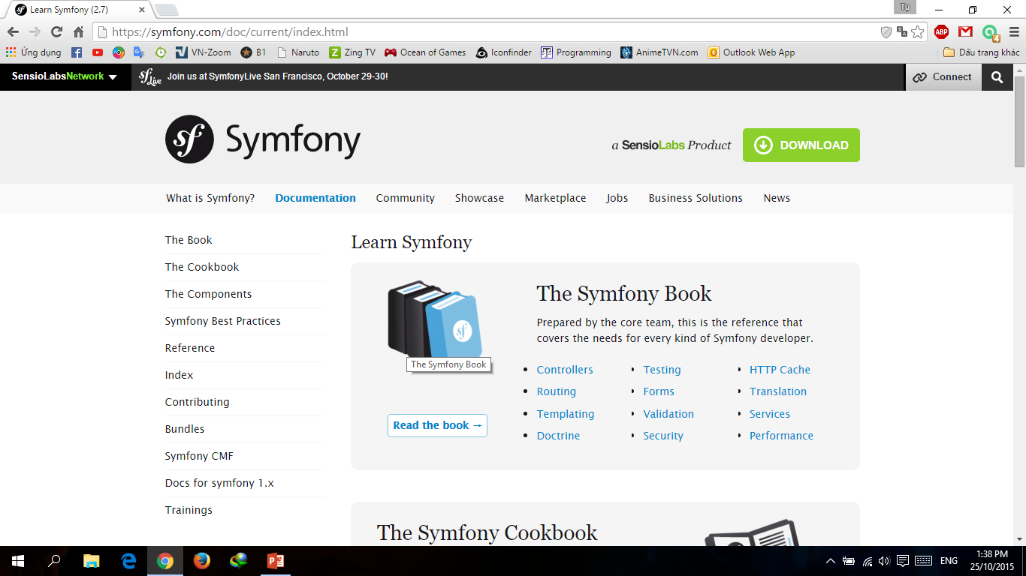
Tài liệu gới thiệu hướng dẫn: https://symfony.com/doc/current/index.html

Slide 4
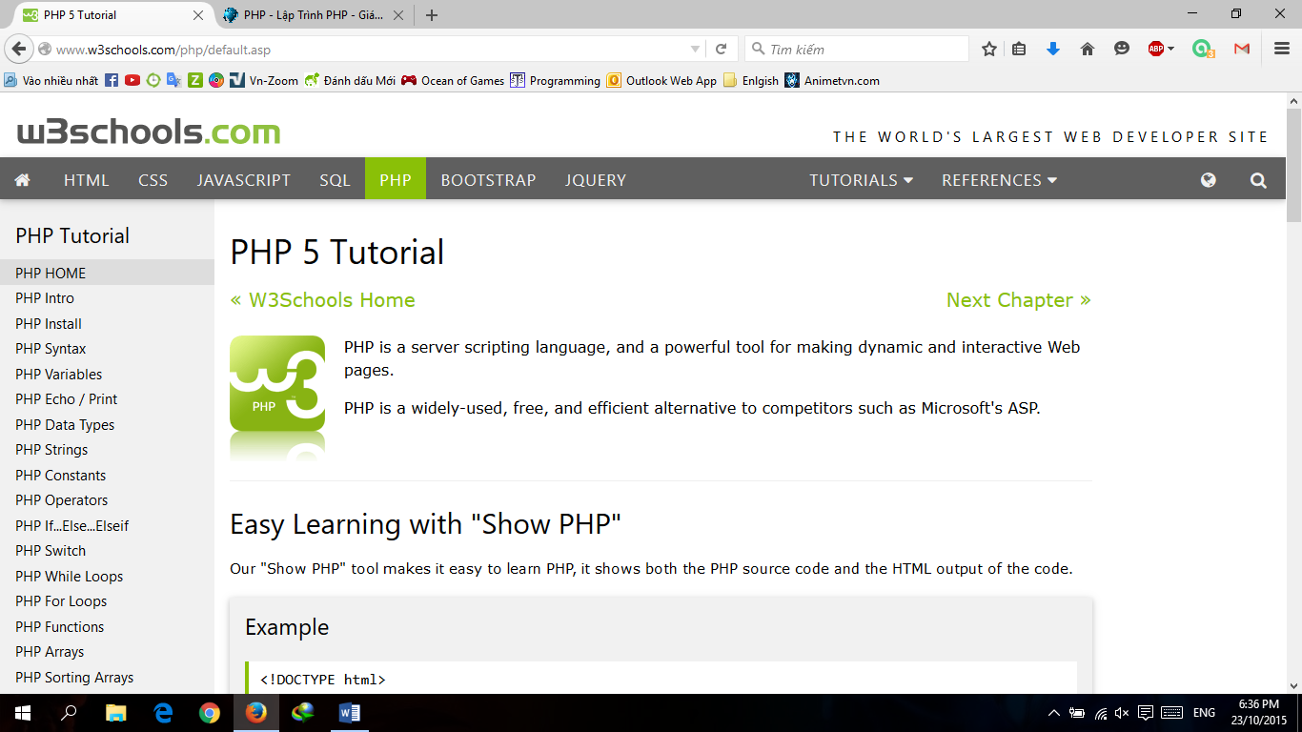
Trang web học php:http://www.w3schools.com/php/default.asp

Slide 5
Cộng đồng
Tài liệu tiếng việt: http://symfony.com/legacy/doc/jobeet/1_2/vi_VN/01?orm=Doctrine
Forum: http://forum.symfony-project.org/forum/6/topic/25872.html
Github: https://github.com/symfony
Facebook: https://www.facebook.com/SymfonyFramework

